Slide 1
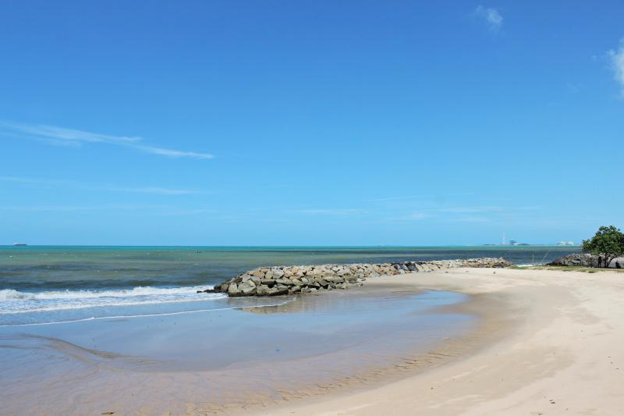

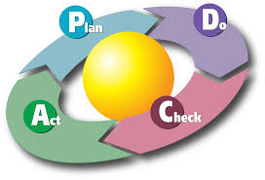
สัมมนาการปฏิบัติงานนายทหารช่างโยธา งป.๖๒
หลักสูตร กลยุทธ์พัฒนาการจัดทำแบบและประมาณการงานก่อสร้าง
ของ ทร. และ ยกระดับการปฏิบัติงานของ ชย.ทร.
ระหว่างวันที่ ๘ – ๑๐ มีนาคม พ.ศ.๒๕๖๒
ณ โรงแรมแคนทารี เบย์ ต.ปากน้ำ อ.เมืองระยอง จว.ระยอง

Slide 2


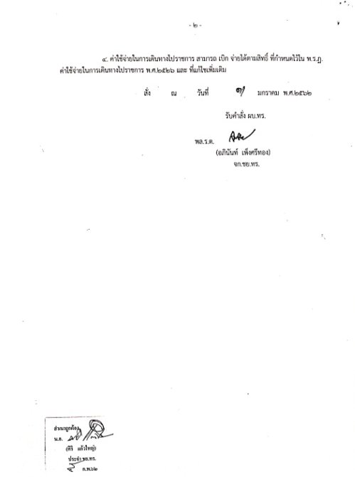
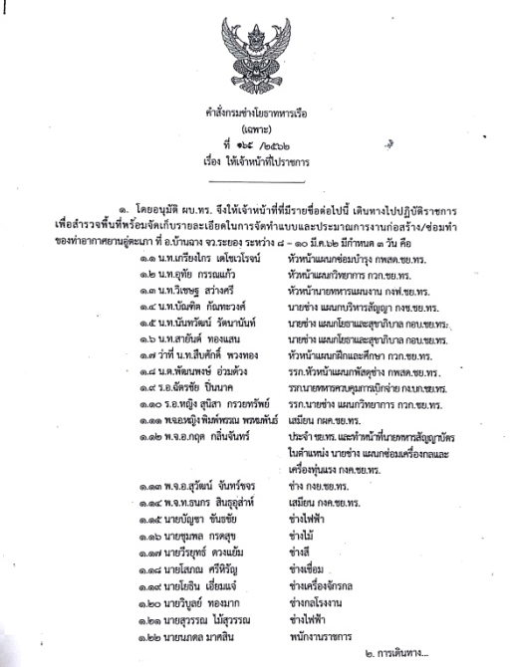
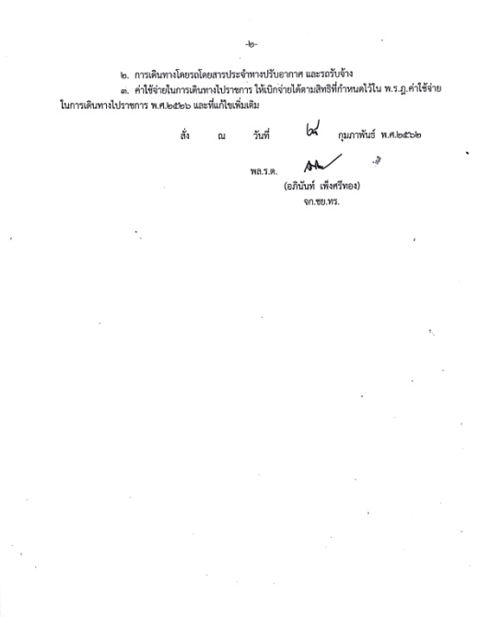
การปฏิบัติก่อนวันศุกร์ที่ ๘ มี.ค.๖๒
(ผู้เข้าร่วมสัมมาประกอบด้วย)
ผู้บังคับบัญชาระดับสูงของ ชย.ทร. หน.นขต.ชย.ทร.รอง หน.นขต.ชย.ทร. หน.แผนก นายทหารสัญญาบัตร ลูกจ้างประจำ และ เจ้าหน้าที่ กวก.ชย.ทร. จำนวนทั้งสิ้น ๖๒ นาย

Slide 3
ค่าใช้จ่ายการสัมมนา ชย.ทร.
ณ โรงแรมแคนทารี เบย์ ต.ปากน้ำ อ.เมืองระยอง จว.ระยอง
ในวันที่ ๘ – ๑๐ มี.ค.๖๒
รายการ | ประมาณการรายจ่าย จำนวน 62 นาย (บาท) | รายรับในโครงการฯ จำนวน 40 นาย (บาท) | ยอดขอรับการสนับสนุน (บาท) | หมายเหตุ
1.ค่าอาหารเช้า กลางวัน และค่าที่พัก | 192,780 | 178,000 | 21,640 | เอกสารยืนยัน KANTARY BAY
2.ค่าวิทยากร | 55,000 | 18,000 | 37,000 | หลักสูตรสัมมนา Sukitthaitalk
3.ค่าอาหารเย็น วันที่ 8 มี.ค.62 | 35,000 | 16,800 | 18,200 | ร้านลุงใหม่ซีฟู๊ด 0831102058
4.ค่าอาหารเย็น วันที่ 9 มี.ค.62 | 45,000 | 16,800 | 28,200 | รร. KANTARY BAY
รวม | 327,780 | 229,600 | 98,180
 |  | เอกสารขออนุมัติสัมมนาฯ

Slide 4
ค่าใช้จ่ายการสัมมนา ชย.ทร.
แนวทางการจัดหา
1.เบี้ยเลี้ยง จำนวนผู้ที่เหลือ 22 นาย ไปราชการ อู่ตะเภา อ.เมืองระยอง จว.ระยอง
ในวันที่ ๘ – ๑๐ มี.ค.๖๒ จัด 1 ชุด ชุดละ 22 นาย (จก.ชย.ทร.ลงนาม ๒๘ ก.พ.๖๒)
  1.1 ค่ายานพาหนะรถยนต์โดยสารประจำทางและรถรับจ้าง
  1.1.1 ระดับ น.ท. ขึ้นไป ๗ นาย
    - จำนวน ๕ นาย (ระยะทางไกล)
รถแท็กซี่ 600 + 332 + 100 = 1,032 บาท x 5 คน = 5,160 บาท
    - จำนวน ๒ นาย (ระยะทางใกล้)
รถแท็กซี่ 200 + 332 + 100 = 632 บาท x 2 คน = 1,264 บาท
1.1.2 ระดับ น.ต. ลงมา ๑๕ นาย
- ค่ารถรับจ้าง 100 + 332 + 100 = 532 บาท x 15 คน = 7,980 บาท
รวม ๒๒ นาย 5,160 + 1,264 + 7,980 = 14,404 บาท
  1.2 ค่าที่พัก ข้าราชการ 22 นาย คืนละ 600 บาท จำนวน 2 คืน
เป็นเงิน 600 บาท x 2 คืน x 22 คน = 26,400 บาท
  1.3 ค่าเบี้ยเลี้ยง 240 บาท x 22 คน x 3 วัน = 15,840 บาท
1.4 รายรับ 22 นาย เป็นเงิน 14,404 + 26,400 + 15,840 = 56,644 บาท (ดำเนินการเบิกยืมเงิน)
จัดหาเบี้ยเลี้ยงเพิ่มเติม จำนวน 46,436 บาท (98,180 – 56,644 = 41,536 )

Slide 5
ค่าใช้จ่ายการสัมมนา ชย.ทร.
แนวทางการจัดหา
2.เบี้ยเลี้ยง ข้าราชการ กวก.ชย.ทร. ไปสำรวจพื้นที่การศึกษาอบรมพนักงานราชการ ชย.ทร.จำนวน 5 นาย ไปราชการ จว.เชียงราย
  ในวันที่ 11 – 15 ก.พ.62 จัด 1 ชุด (เป็นเงิน 24,740 บาท)
  2.1 ค่ายานพาหนะรถยนต์โดยสารส่วนบุคคล
ระยะทาง 1,685 กม. X 2 เที่ยว x 4 บาท/กม. = 6,740 บาท
  2.2 ค่าที่พัก ข้าราชการ 5 นาย คืนละ 600 บาท จำนวน 4 คืน
เป็นเงิน 600 บาท x 4 คืน x 5 คน = 12,000 บาท
  2.3 ค่าเบี้ยเลี้ยง 240 บาท x 5 คน x 5 วัน = 6,000 บาท
  รายรับ 5 นาย เป็นเงิน 6,740 + 12,000 + 6,000 = 24,740 บาท
จัดหาเบี้ยเลี้ยงเพิ่มเติม จำนวน 21,696 บาท (41,436 – 24,740 = 16,796)
ทำเรื่องเบิกเบี้ยเลี้ยงไปแล้ว

Slide 6
ค่าใช้จ่ายการสัมมนา ชย.ทร.
แนวทางการจัดหา
  เบี้ยเลี้ยง ข้าราชการ กวก.ชย.ทร. ไปสำรวจพื้นที่ก่อสร้างอาคาร 64 ครอบครัว
  จำนวน 5 นาย ไปราชการ อ.เมืองสงขลา จว.สงขลา ในวันที่ 25 – 28 ก.พ.62
จัด 1 ชุด (เป็นเงิน 28,300 บาท)
เบิกยืม 19,810 – 16,500 (โอนมัดจำให้วิทยาการ) = 3,310 บาท
3.2 ค่ายานพาหนะรถยนต์โดยสารประจำทาง
ค่ารถยนต์โดยสารประจำทาง 1,032 บาท x 2 เที่ยว x 5 นาย
เป็นเงิน 10,300 บาท
  ค่าที่พัก ข้าราชการ 5 นาย คืนละ 600 บาท จำนวน 4 คืน
เป็นเงิน 600 บาท x 4 คืน x 5 คน = 12,000 บาท
  ค่าเบี้ยเลี้ยง 240 บาท x 5 คน x 5 วัน = 6,000 บาท
  รายรับ 7 นาย เป็นเงิน 10,300 + 12,000 + 6,000 = 28,300 บาท
4. มีเงินสำรองแก้ปัญหาเฉพาะหน้า จำนวน 6,604 บาท (16,796 – 28,300 = 11,504)

Slide 7
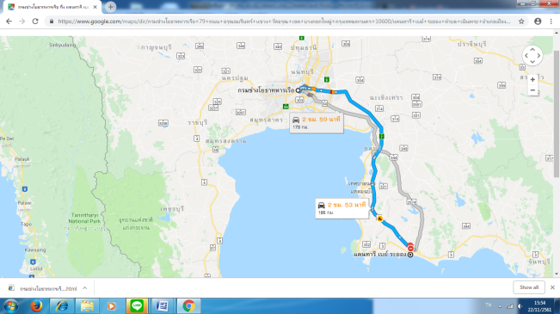
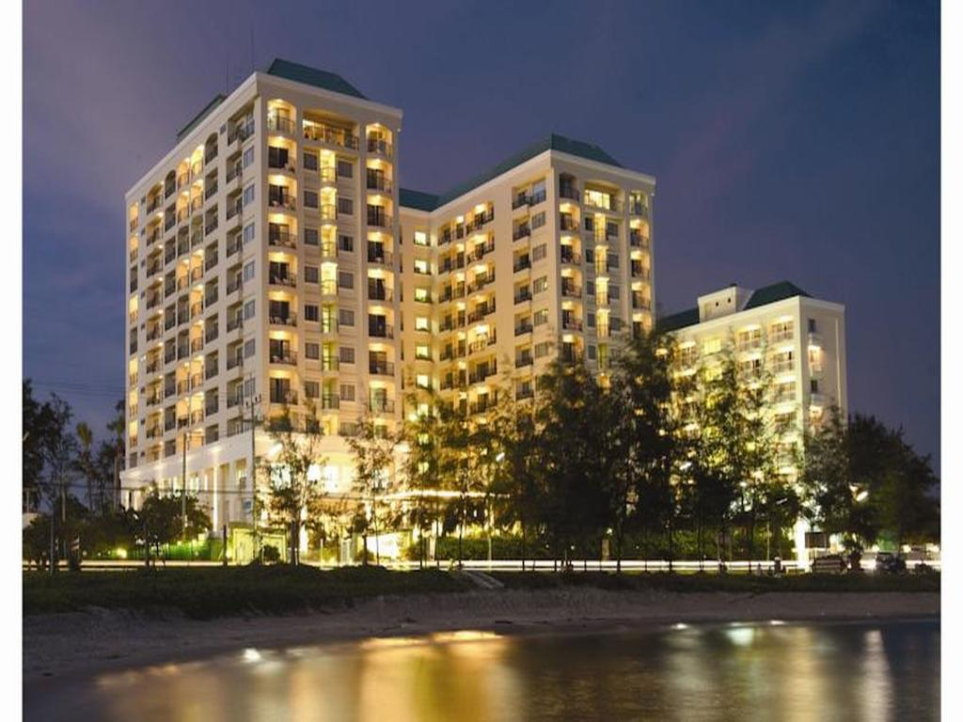
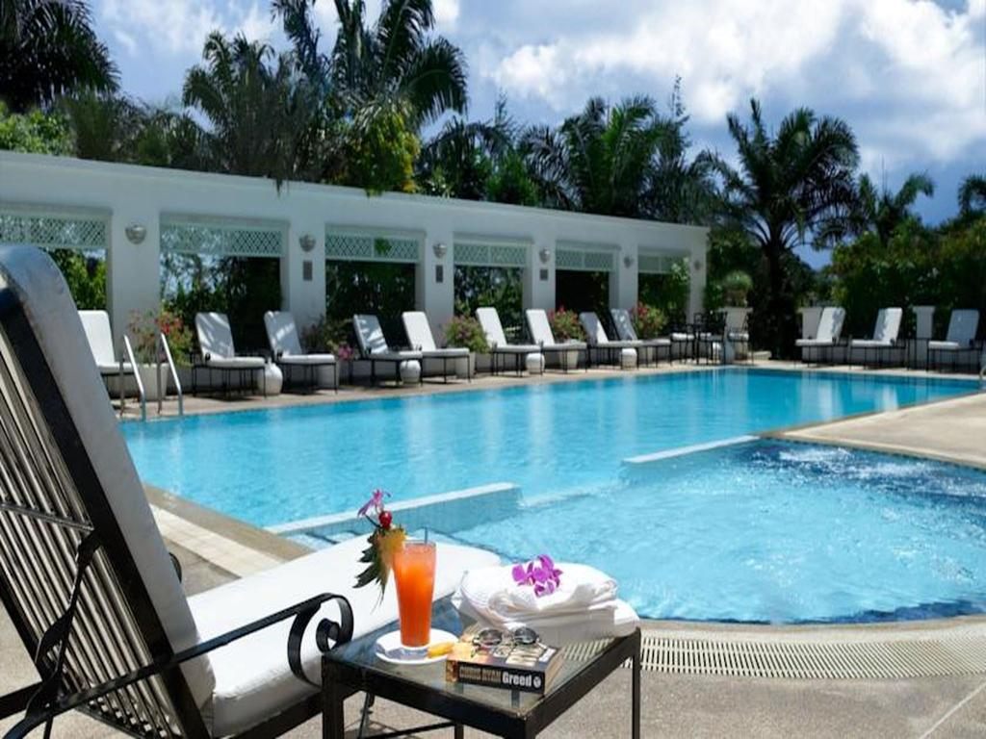
การปฏิบัติวันศุกร์ที่ ๘ มี.ค.๖๒
(การแต่งกายชุดพลเรือนสุภาพ)
๐๘๐๐ รถโดยสาร ขส.ทร. จำนวน ๑ คัน เดินทางออกจาก หน้า บก.ชย.ทร.
๑๐๔๐ เดินทางถึง ณ โรงแรมแคนทารี เบย์ ต.ปากน้ำ อ.เมืองระยอง จว.ระยอง
(ระยะทางประมาณ ๓๗๒ กม.จาก ชย.ทร.)
๑๑๐๐ พิธีเปิดการสัมมนา
หก.กวก.ชย.ทร.กล่าวรายงาน ประธาน กล่าวเปิดการสัมมนา
๑๑๓๐ - ๑๓๐๐ รับประทานอาหารกลางวัน

Slide 8

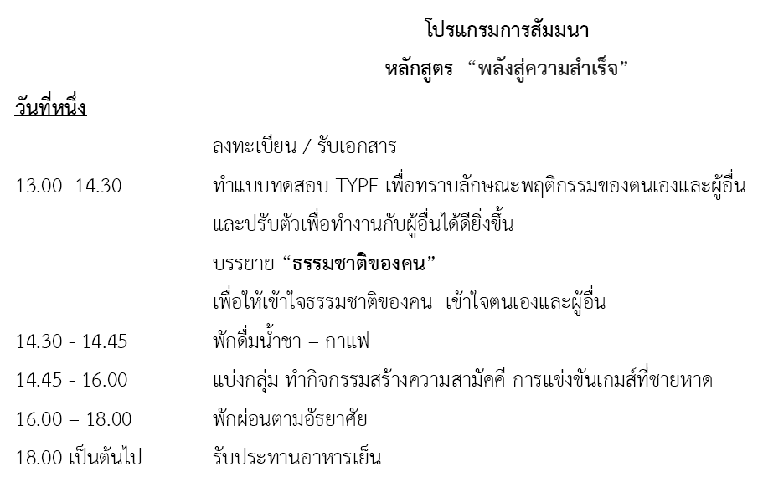
การปฏิบัติวันศุกร์ที่ ๘ มี.ค.๖๒
หลักสูตรพลังสู่ความสำเร็จ
๑๓๐๐ ฟังบรรยาย จากวิทยากร หลักสูตรพลังสู่ความสำเร็จ (ตามตารางที่แนบ)
๑๔๓๐ - ๑๔๔๕ พัก รับประทานอาหารว่าง
๑๔๔๕ - ๑๖๐๐ แบ่งกลุ่ม ทำกิจกรรมสร้างความสามัคคี
๑๖๐๐ – ๑๘๐๐ การแข่งขันเกมส์ที่ชายหาด

Slide 9
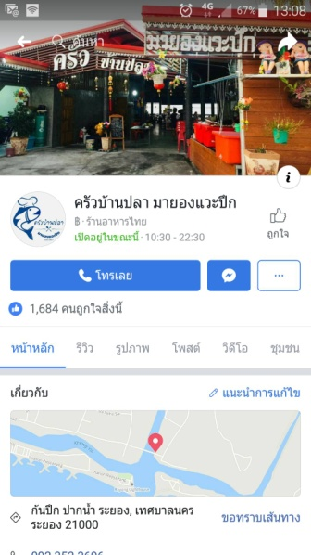
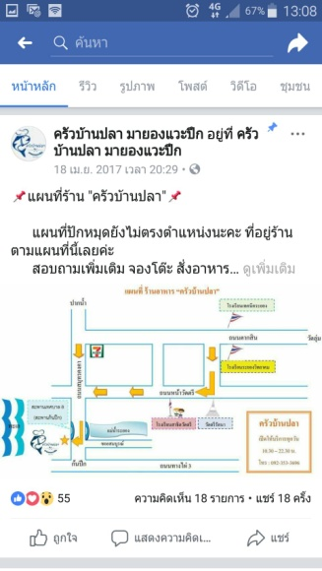
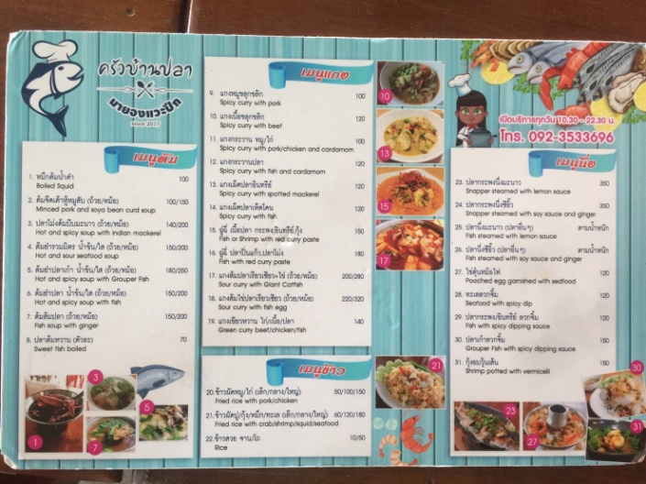
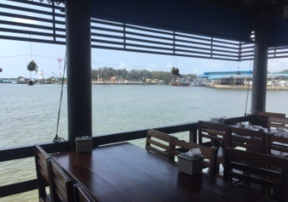
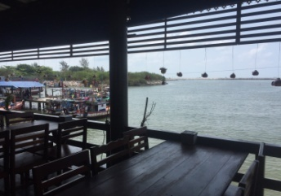
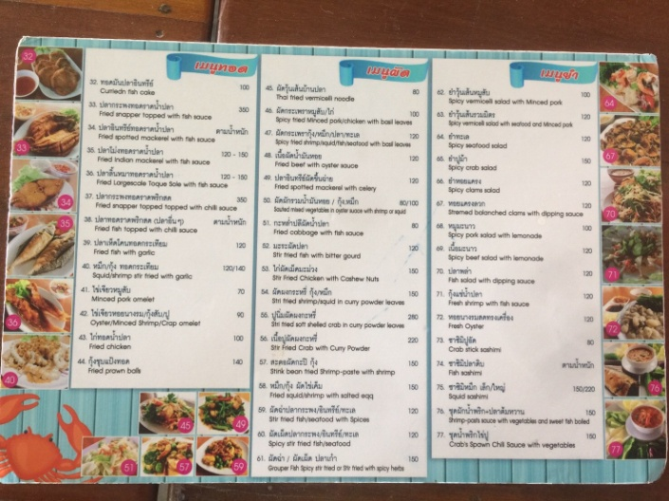
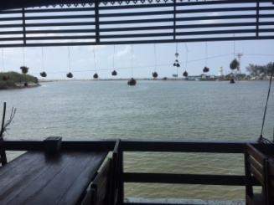
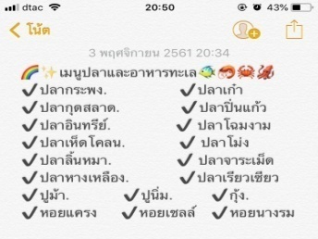
การปฏิบัติวันศุกร์ที่ ๘ มี.ค.๖๒
(การแต่งกายชุดพลเรือนสุภาพ)
๑๘๓๐ รับประทานอาหารเย็นที่ร้านลุงใหม่ซีฟู๊ด
รายการอาหาร
1.กระพงทอดราดพริกสด
2.ต้มยำปลาเก๋า น้ำใส (ถ้วย)
3.ปูนิ่มผัดผงกระหรี่
4.กุ้งเผา 1 กก.
5.ทอดมันปลาอินทรีย์
6.หมึกน้ำดำ
7.ข้าว 2 โถ

Slide 10
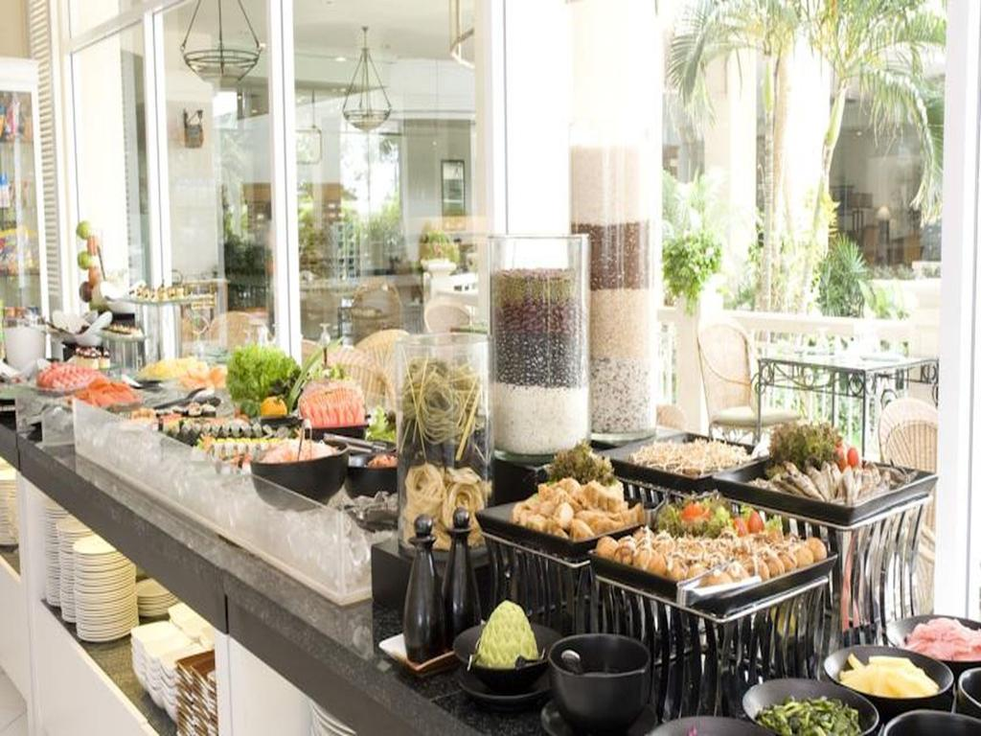

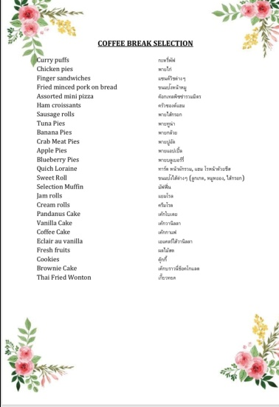
การปฏิบัติวันเสาร์ที่ ๙ มี.ค.๖๒
(การแต่งกายชุดพลเรือนสุภาพ)
๐๘๐๐ รับประทานอาหารเช้า
๐๙๐๐ - ๑๐๓๐ ฟังบรรยาย “การทำงานเป็นทีม”
๑๐๓๐ - ๑๐๔๕ รับประทานอาหารว่าง
๑๐๔๕ - ๑๒๐๐ ฟังบรรยาย “ศิลปะการเป็นผู้นำ”
๑๒๐๐ - ๑๓๐๐ รับประทานอาหาร

Slide 11
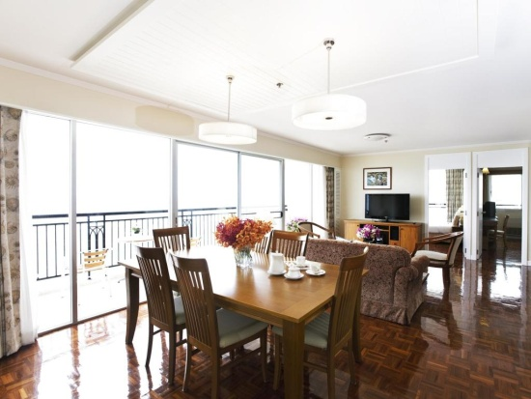
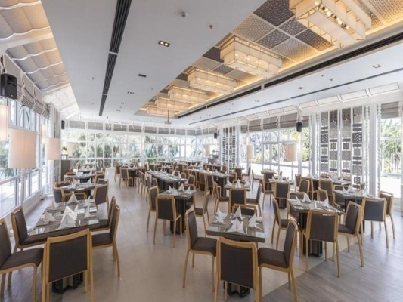
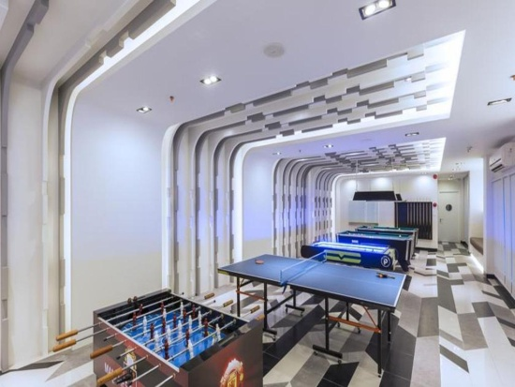
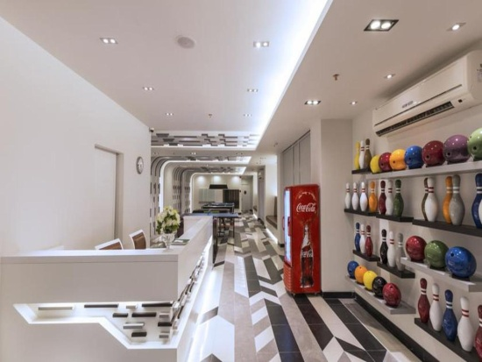
การปฏิบัติวันเสาร์ที่ ๙ มี.ค.๖๒
(การแต่งกายชุดพลเรือนสุภาพ)
๑๓๐๐ - ๑๔๓๐ ฟังบรรยาย “การสร้างแรงจูงใจให้ผู้ใต้บังคับบัญชา” หรือ
“ทำงานอย่างไรให้มีความสุข”
๑๔๔๕ - ๑๖๐๐ ฟังบรรยาย“พลังสู่ความสำเร็จ”
๑๖๐๐ – ๑๘๐๐ พักผ่อนตามอัธยาศัย / จัดเตรียมกิจกรรมภาคกลางคืน
๑๘๐๐ – ๒๓๐๐ รับประทานอาหารเย็น กิจกรรมภาคกลางคืน (แต่งกายธีมชายหาด)

Slide 12

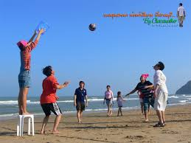


กิจกรรมนันทนาการ
แชร์บอล ชาย- หญิง
ฟุตบอลชายหาด
เกมบิงโกออนไลน์
ร้องเพลงคาราโอเกะ
การแต่งกายธีมชายหาด

Slide 13
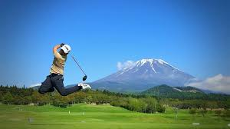
การปฏิบัติวันอาทิตย์ที่ ๑๐ มี.ค.๖๒
(การแต่งกายชุดพลเรือนสุภาพ)
๐๘๐๐ รับประทานอาหารเช้า
๐๙๐๐ พิธีปิดการสัมมนา
หก.กวก.ชย.ทร.กล่าวรายงาน ประธาน กล่าวปิดการสัมมนา
๑๑๓๐ เดินทางกลับถึง กรมช่างโยธาทหารเรือ โดยสวัสดิภาพ

Slide 14
เรื่องอื่น ๆ

Slide 15

จบการบรรยาย

